Slide 1
Endxiety
Eduarda Mariano de Oliveira RM88066
Enzo Wuillaume Marino RM87077
Gustavo Carneiro Alves RM88392
João Pedro Milani RM88132
Luccas Vergueiro de Oliveira RM87037

Slide 2
O desafio
No começo do ano, as empresas parceiras Plusoft e CPQD propuseram para o nosso grupo o interessante desafio de “desenvolver uma solução sobre Interface de Voz e IA baseado no fato de que, em um mundo cada vez mais conectado e multitarefa, a utilização de sistemas computacionais que usam a voz como interface se faz necessário, e a união desses recursos com a inteligência artificial vai proporcionar mais personalização, assertividade e disponibilidade para os processos dentro das empresas, em especial para o Human Experience (HX) e Customer Experience (CX).”

Slide 3
O problema
Quem nunca se sentiu perdido ao entrar em um mercado gigante e não fazer ideia de por onde começar a procurar o que queremos? Ou o sentimento de não saber onde procurar aquele livro diante de uma livraria com milhares de exemplares? Com tantos corredores e prateleiras, ir a uma loja grande que não conhecemos é como tentar se achar no meio de um labirinto, a dificuldade de se encontrar produtos específicos dentro de comércios de grande porte é uma realidade e é isso que queremos resolver.

Slide 4
Estudos sobre o problema
Nos dias de hoje, as pessoas têm cada vez menos tempo, e procuram realizar suas tarefas diárias de forma mais eficiente.
Mesmo com a possibilidade de realizar compras online, muitos brasileiros preferem fazer suas compras pessoalmente, então pensamos em formas de como agilizar e facilitar este processo.
Segundo uma pesquisa feita pelo Credit Donkey, as pessoas demoram em média 41 minutos para fazerem suas compras. Com a nossa solução, as pessoas conseguem fazer sua lista, assim não esquecendo de nenhum item, e também serão auxiliadas por um mapa do comércio, informando exatamente o corredor e a prateleira em que o produto desejado está localizado, poupando o tempo e garantindo uma experiência mais rápida e agradável.

Slide 5
A solução
Nossa solução é simples, visamos beneficiar os consumidores, além dos estabelecimentos. Os consumidores terão um aplicativo intuitivo, fácil de usar, que irá facilitar a ida dessa pessoa para o comércio, ajudando a mesma a calcular o valor antes da compra, achar os produtos com facilidade, e sem necessidade de pedir ajuda a algum funcionário, além disso, o consumidor poderá tirar suas dúvidas no próprio aplicativo. Os estabelecimentos poderão cortar alguns gastos e também,com a autorização dos usuários, poderão identificar os produtos mais selecionado e comprados e assim adaptar sua estratégia de vendas.

Slide 6
Público-alvo
Nosso público-alvo são grandes comércios, como mercados, livrarias, lojas de roupas, etc. E também qualquer consumidor desses lugares, incluindo pessoas que necessitam da fala para realizar a compra como, por exemplo, pessoas analfabetas.

Slide 7
Avaliação do potencial de mercado
Não existem grandes concorrentes e nossa solução poderia acelerar e facilitar grandemente as compras presenciais. O segmento de varejo é um segmento muito grande e com verba o bastante para investir no nosso produto, proporcionamos menos gastos se comparado com a contratação de dezenas de funcionários, um dos nossos principais diferenciais, assim como a acessibilidade e facilidade de compra.

Slide 8
Por que o uso de interfaces de voz é importante para o nosso projeto? No que isso vai nos ajudar?
O uso de interfaces de voz auxilia o nosso projeto, pois o usuário pode fazer o que precisar no aplicativo, sem precisar usar suas mãos, seus olhos, ou até mesmo desviar sua atenção de algo que possa estar fazendo deixando o uso do aplicativo mais fácil e intuitivo, ajudando pessoas com dificuldades de usar o celular.

Slide 9
Estudos sobre o uso de interfaces de voz e chatbots no mercado
O uso de interfaces de voz e ChatBots pode reduzir muito os gastos de uma empresa, sem a necessidade de tantos gastos com funcionários. A Juniper Research estima que os ChatBots pouparão até 11 bilhões de dólares por ano até 2023.
Segundo uma pesquisa da Econsultancy, 79% dos consumidores entrevistados preferem resolver problemas em chats em tempo real, porque dizem receber imediatamente as respostas necessárias, poupando tempo, e ChatBots são perfeitos nesse quesito.

Slide 10
Produtos que já existem e que solucionam total ou parcialmente o problema
Hoje em dia algumas lojas possuem totens para facilitar o processo de pagamento e alguns aplicativos para se montar listas de compras mas não existe nenhum aplicativo como o nosso projeto, que pode achar onde os produtos estão localizados com facilidade, calcular uma rota, facilitar o pagamento, analisar os melhores lugares para colocar os produtos, criar listas com a voz, etc.

Slide 11
Descrição breve das tecnologias
Para a criação e manutenção do software usaremos Javascript para o aplicativo, Python para a IA, assim como as bibliotecas e frameworks documentadas no slide 11, IBM Watson para o ChatBot, Node-Red para os serviços de STT, TTS, conexão entre o Watson e o aplicativo. Banco de dados Oracle e modelagens DER/MER através do DataModeler, HTML e CSS para o site e Java para a aplicação desktop e para o backend do site.

Slide 12
Benefícios do projeto
Nosso projeto beneficia os empreendimentos, pois aumenta o nível de satisfação do consumidor final, facilitando e agilizando sua ida ao mercado , com a interface intuitiva, trazendo a possibilidade de fazer listagens, achar um produto facilmente com um simples mapa da loja, estimar valores, etc.
A partir da coleta de dados, (quando autorizada pelo usuário) o aplicativo informará aos mercados os produtos mais e menos selecionados, fazendo com que os mercados possam reorganizar suas gôndolas de uma forma que dê destaque maior a estes produtos ou que evidencie produtos menos vendidos para poder impulsionar estas vendas.

Slide 13
Frameworks/bibliotecas Python que serão utilizadas
Alguns Frameworks/Biblioteca que planejamos utilizar são: TensorFlow, Scikit-learn, Keras, Pandas, PyTorch, Matplotlib, Numpy, Seaborn. De forma geral servirão para criar o modelo de inteligência artificial, ajudar a tratar e visualizar os dados e nos permitirão usar uma métrica para saber se a nossa IA está inteligente ou não.

Slide 14
Qual tipo de rede neural será utilizada para realizar o projeto?
Ao menos por hora não pensamos em usar redes neurais no nosso projeto, a parte de IA do programa será muito baseada em volta do ChatBot e de um modelo de aprendizagem supervisionado de regressão. Porém, caso as redes neurais se provem como mais eficientes para o nosso projeto poderemos usar uma rede de tipo perceptron, uma CNN ou até mesmo uma RNN.

Slide 15
Como será a pipeline da nossa IA?
Nossa pipeline seguirá a seguinte ordem:
Entrada- Os dados vão ser colhidos automaticamente após cada compra e com avaliações dos usuários e armazenados em um csv.
Processamento- Os dados serão processados com Python através de um modelo de regressão linear simples e talvez com uma rede neural CNN usando o csv.
Saída- A saída vai aparecer para os gerentes e donos dos comércios depois de um tratamento adequado com Python via email.

Slide 16
Modelos de receita
Usaremos o modelo de Licenciamento, ou seja, “Concessão de uso de um produto/software que foi criado de forma que o adquirente possa usá-lo pagando um preço pré-definido ou recorrente. ”. Nossa solução terá um custo inicial de implementação do software no sistema e posteriormente uma cobrança mensal para a manutenção e atualização contínua.
Fonte de referência: https://www.google.com/amp/s/acestartups.com.br/modelos-de-receita-para-startups/

Slide 17
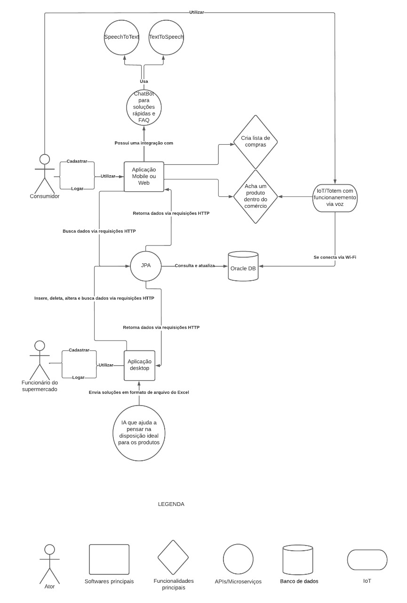
Arquitetura da solução

Slide 18
Cruds
Crud para adicionar os produtos e suas informações no banco de dados com seus nomes, preços e localizações
Crud para adicionar as conversas com o suporte no banco de dados
Crud para adicionar as informações do cliente no banco de dados com seu email, data de nascimento e CPF.

Slide 19
Funcionalidades
Cadastro: Irá permitir que o cliente se cadastre para poder utilizar o aplicativo.
Lista: Irá permitir que o cliente liste os produtos que deseja comprar.
Cálculo: Irá permitir que o cliente calcule o preço dos produtos ante de ir para o caixa.
Localização: Irá permitir que o cliente localize em que setor e em que corredor está o produto que deseja.
Suporte: Irá ajudar o cliente com os problemas que o aplicativo apresentar e irá encontrar uma solução para esse problemas.
Pagamento: Irá oferecer ao cliente os métodos de pagamento para pagar pelo produto.

